Slide 2
КОНЦЕРТ к дню народного единства старшая группа Воспитатели: Костромина Оксана Васильевна, Зарывных Светлана Владимировна

Slide 3
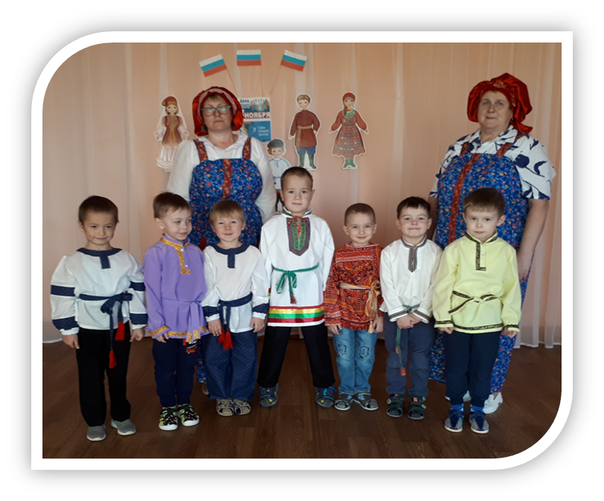
Все дети были в костюмах разных национальностей

Slide 4
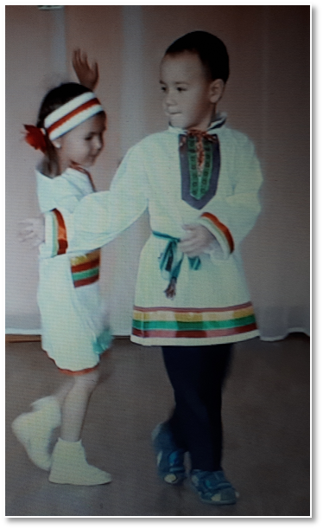
А родители Дениса и Маши сшили костюмы своей национальности, дети станцевали марийский танец

